Slide 1
L’ordinateur Quantique :
Théorie & Applications
André Hautot, Dr Sc (ULg)
http://www.physinfo.org
(Diaporama disponible à la rubrique Séminaires)
Notes:
L’ordinateur quantique fait partie des fantasmes du physicien au même titre que la fusion nucléaire. C’est la solution ultime et définitive au problème du traitement de l’information au même titre que la fusion nucléaire apparaît comme la solution au problème de notre approvisionnement énergétique.

Slide 2
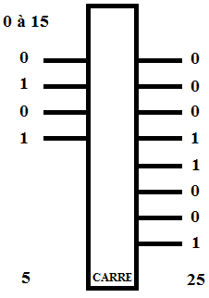
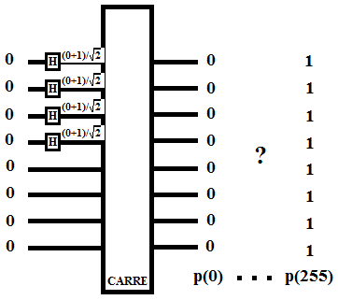
Elever un entier au carré
Registre classique
Registre quantique

Slide 3


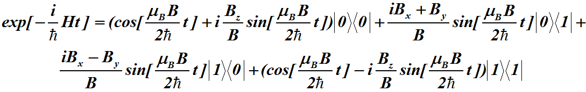
Notes:
La préparation d’un qubit se fait très facilement au moyen d’une impulsion magnétique bien calculée.
L’intrication requiert l’addition d’un champ tournant (non représenté ici).

Slide 4
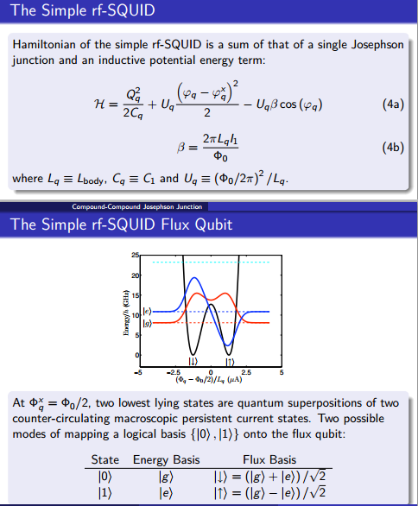

Slide 5
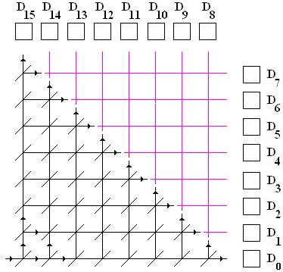
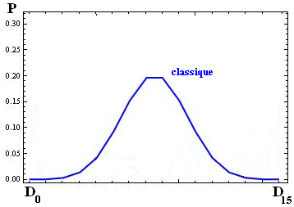
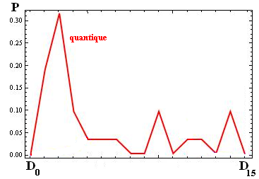
Notes:
Pour information, on peut pousser le bouchon plus loin et imaginer un réseau triangulaire de portes de Hadamard, ici représentées par des lames semi transparentes.
Intuitivement, on penserait que le photon choisit son chemin au hasard lors du franchissement de chaque lame de telle sorte qu’au bilan il simule le jeu de billard classique que voici.
Il n’en est rien : le calcul quantique, un peu fastidieux, prédit que les détecteurs enregistrent l’arrivée des photons selon une loi bien différente de la loi binomiale classique et qui privilégie certains détecteurs !
Note ; dans ce schéma les lames sont équipées de déphasages (non représentés) tels que le seul changement de signe correspond à une transmission dans le sens S-N.

Slide 6
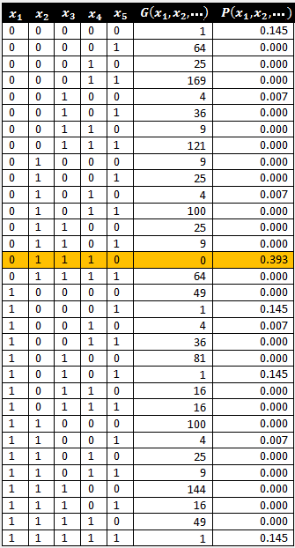




Subset Sum Problem : {-7, -3, -2, 5, 8}
(-3) + (-2) + 5 = 0
{ 0, 1, 1, 1, 0}
MIN
xk = 0 ou 1
Notes:
L’idée est de construire un système qui émule un système quantique dont l’état fondamental code la solution d’un problème réputé difficile.
Voici l’exemple du SSP : étant donnée une liste de N entiers trouver les sous-listes de somme nulle. Ce problème est NP complet.
Une programmation envisageable consiste à chercher une fonction de N variables qui est minimale à zéro aux points solutions.
La traduction hardware consiste à trouver un agencement quantique d’hamiltonien G>0.
La statistique des mesures possibles doit favoriser l’état d’énergie minimum correspondant à la solution.

Slide 7
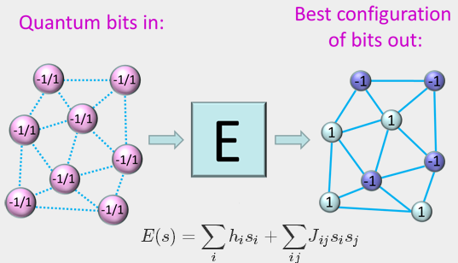
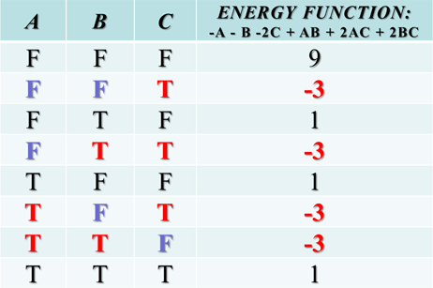
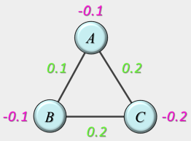
Min Energy Programming
h
S=-1/+1
J
Notes:
Le paradigme de la machine de Turing est remplacé par la programmation hamiltonienne qui amène le système à trouver spontanément son état quantique fondamental.
La programmation est alors reportée sur la recherche du hamiltonien quadratique qui code le problème. Beaucoup de problèmes difficiles sont réductibles à ce modèle.

Slide 8


Bonus :
Le message est crypté et signé !
Notes:
Un avantage essentiel de RSA est qu’il permet de signer un message.
Au lieu d’envoyer le codage du texte clair à l’aide de la clé de Bob, Alice envoie le décodage qu’elle ferait avec sa propre clé secrète de ce codage.
Bob a tout ce qu’il faut pour décoder et être sûr que le message reçu est authentique, un point essentiel pour les transactions financières et autres.

